Slide 1
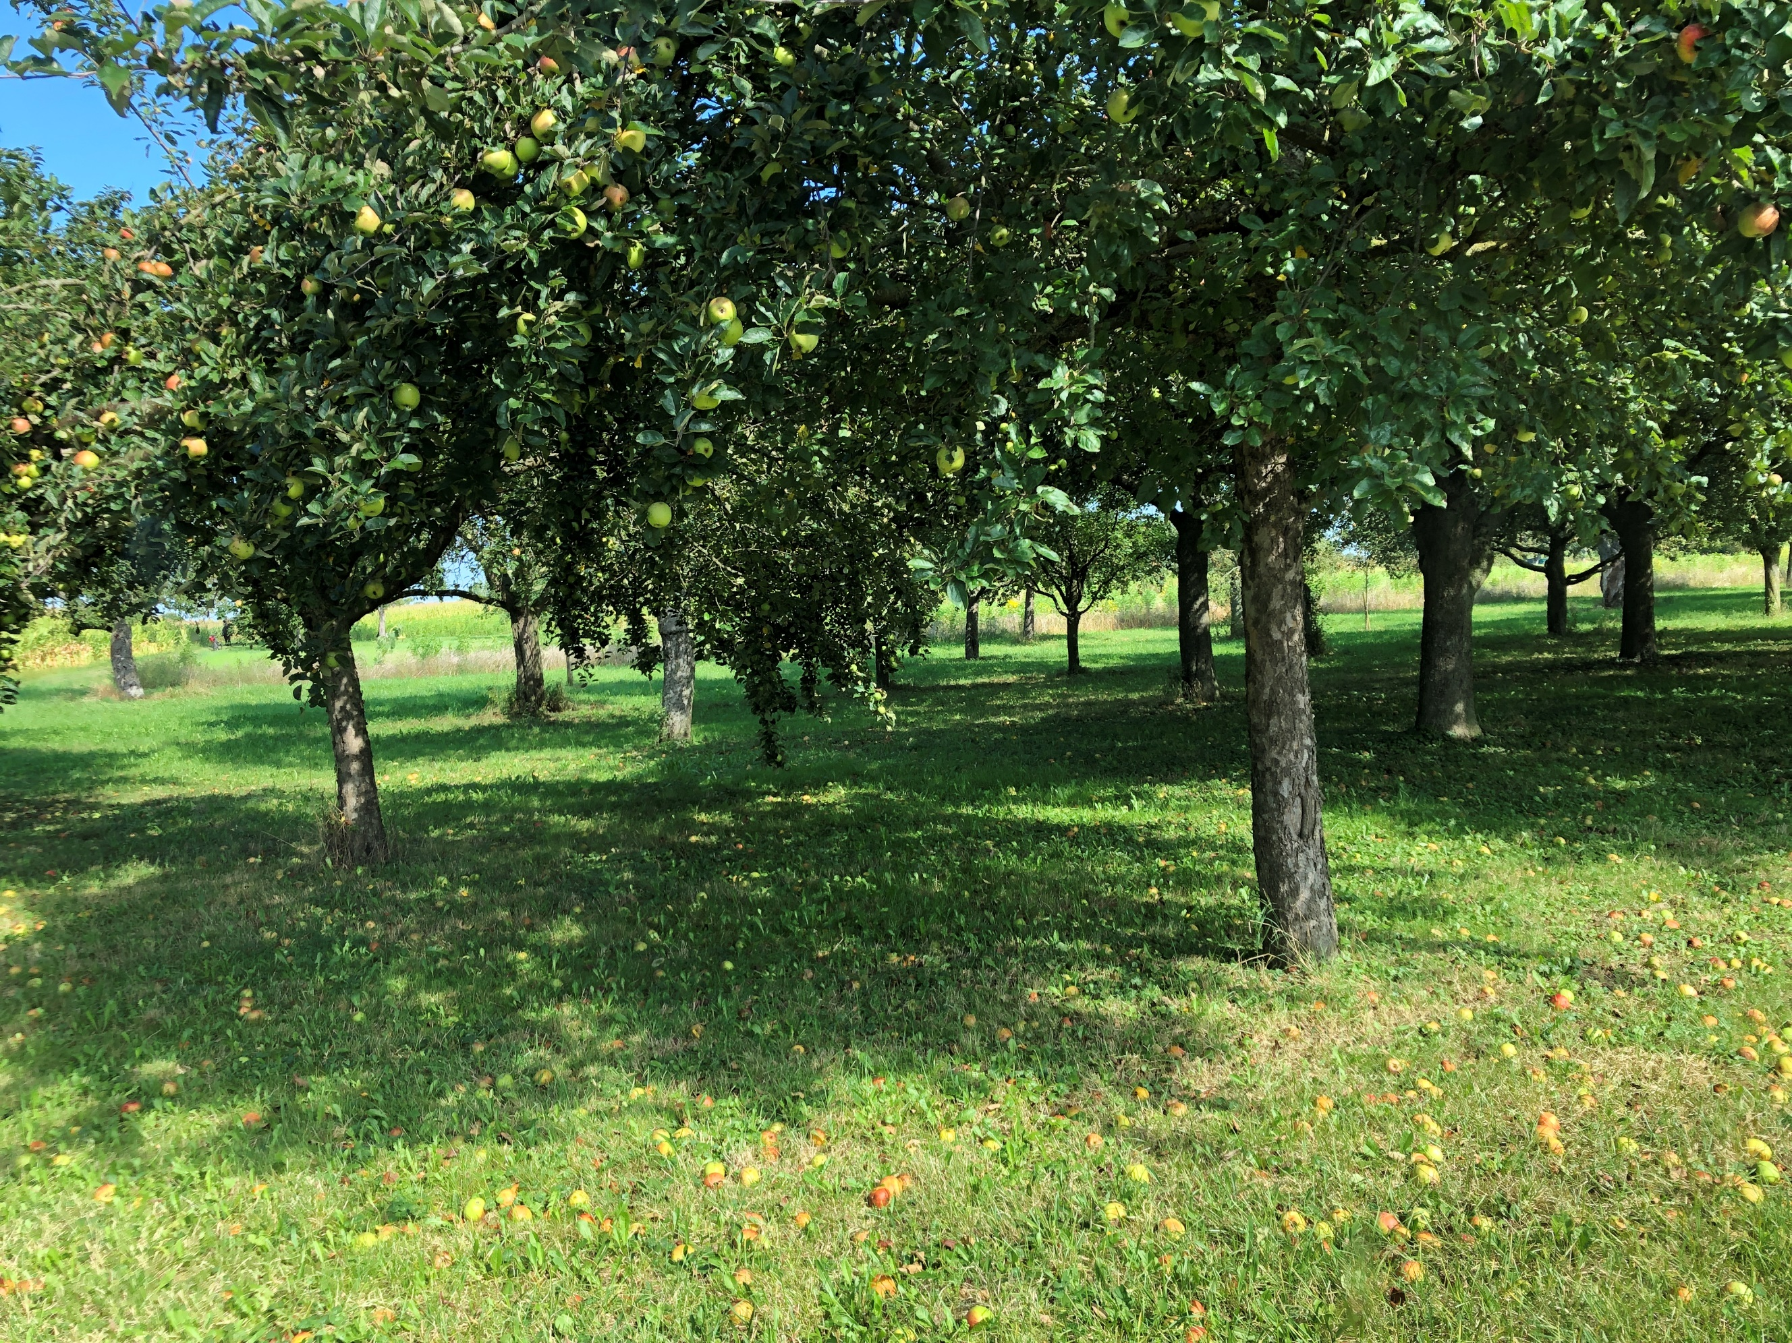

Streuobstprojekt Vogelsand
Gemeinschaftsprojekt
Gemeinde Schwanau und LEV Ortenaukreis
Info-Veranstaltung 24.05.2023 in Ottenheim

Slide 2
Tagesordnung
Begrüßung Bürgermeister Gutmann
Vorstellung des Streuobstprojekts Vogelsand
Ergebnisse aus der Fragebogenaktion
Abgeleitete Schwerpunkte / Maßnahmen
  Information zu Baumpflege & Wiesenpflege
  Gemeinschaftliche Wiesenpflege & Beweidung
  Gemeinschaftliche Baumpflege
  Gemeinschaftliche Obstverwertung
  Obstbaumnachpflanzungen und finanzielle Förderung
Zeitplan

Slide 3
Das Streuobstprojekt Vogelsand
→ Projekt reiht sich ein in die Biotopverbundplanung Schwanau
→ Vom Gemeinderat so zustimmend zur Kenntnis genommen in der Sitzung am 27.02.2023.
Vorgehensweise
Auswahl eines zusammenhängenden Streuobstgebiets
Begehung und Kartierung von Zustand Grünland und Streuobstbäumen
Ermittlung der Eigentümer durch die Gemeinde
Anschreiben mit Fragebogen durch Gemeinde
Vorstellung der Ergebnisse und Abstimmung der weiteren Vorgehensweise
Maßnahmenumsetzung und Förderungsmöglichkeiten

Slide 4
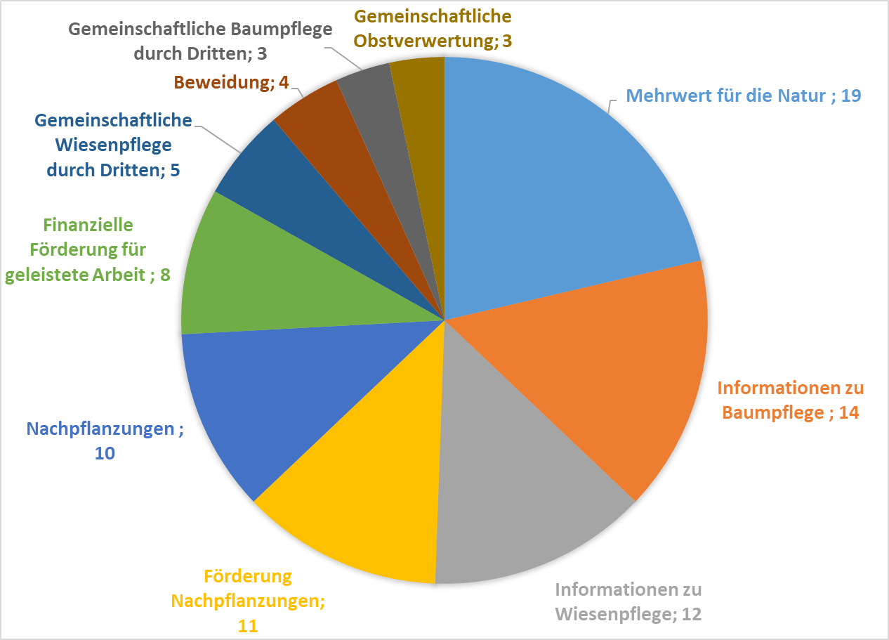
Ergebnisse aus der Befragung
Befragte: 67
Rücklauf: 39

Slide 5
Was ist das Ziel?
Streuobstwiesen:
Bewirtschaftung oder Pflege
Gewinnerzielung
Obsterzeugung,
Erzeugung von Heu
„sowohl als auch“
Aber: Obstbäume sind keine Wildgehölze mehr sondern Kulturgehölze mit Ansprüchen!
Ökologische Ausrichtung
Mehrwert für die Natur
Wirtschaftsorientierter Anbau
eher Kultursorten
Düngung
ggf. Pflanzenschutz
Erziehungsschnitt
Naturschutz (Flora, Fauna)
„Alte Obstsorten“ / Erhaltung Genreservoir
keine Düngung, Ausmagerung für höhere Artenvielfalt
Produktivität nicht im Fokus

Slide 6
Finanzielle Förderung
Streuobstwiesenpflege
Gewinnerzielung
Obsterzeugung,
Erzeugung von Heu
Ökologische Ausrichtung
Mehrwert für die Natur
Naturschutzförderung via Landschaftspflegerichtlinie
→ naturschutzfachliches Ziel definieren
Keine Förderung von Einzelflächen, nur im Verbund
Ansprechpartner:
Naturschutzbehörden
Landwirtschaftliche Förderung (FAKT II, ÖR)
Baumschnittförderung
(erneut in 2026)
Ansprechpartner: Landwirtschaftsbehörden

Slide 7
Gewünschte Projektschwerpunkte / Maßnahmen
Streuobstwiesenpflege naturschutzfachlich
Baumpflege
Angebot: Beratung und Kurse durch Amt für Landwirtschaft, Beratungsstelle Obstbau
Förderfähig ist nur Erhaltungsschnitt für ökologisch wertvolle Altbäume
Wiesenpflege
LEV-Broschüre
Angebot: erneuter Kurs zur Insekten schonenden Wiesenpflege

Slide 8
Finanzielle Förderung Wiesenpflege
Rahmen
Förderkulisse Biotopverbund
Naturschutzfachliches Ziel:
  Erhaltung und Entwicklung Streuobstgebiet Vogelsand
Antragsteller: Gemeinde, Fördersatz 70% Ba-Wü;
Variante 1:
Selber Mähen (Sammelantrag)
  Durchführung individuell
  Maßnahme:
  Zweimalige Mahd mit Abräumen ohne N-Düngung und 100 % 70%
  Verwertung des Aufwuchses oder Entsorgung 470 €/ha 329€/ha
  Zuschlag bei Mahd mit Messerbalken 50 €/ha 35€/ha
  Altgrasstreifen stehen lassen (5-20%) 70 € /ha 49 €/ha

Slide 9
Finanzielle Förderung Wiesenpflege
Wer sich dazu gemeldet hat, wird kontaktiert
Angebote Unternehmer einholen
Maßnahme: 2x Mahd mit Abräumen und Verwertung oder Entsorgung
Variante 2:
Unternehmer mäht (Sammelantrag)
Beste aller Pflegevarianten für den Naturschutz
Beweider finden (→Beachtung Tierwohl, z.B. Wasserversorgung sicher stellen)
Fördersatz Beweidung: 370 €/ha
Förderung Weidezaun noch zu klären
Variante 3: Beweidung

Slide 10
Gemeinschaftliche Obstbaumpflege
Sammelantrag möglich
Finanzielle Förderung nur, wenn Erhaltungsschnitt
Organisation Unternehmer
    ohne und mit finanzieller Förderung (70%) möglich

Slide 11
Gemeinschaftliche Obstverwertung
Organisation von Schulprojekten oder Vereinsaktionen
(keine finanzielle Förderung möglich)

Slide 12
  Obstbaumnachpflanzungen und finanzielle Förderung
Förderung zugesichert (70% Ba-Wü; Beteiligung Gemeinde)
  gefördert wird:
  Obstbaum (alte Sorten, Empfehlung Liste AfL für Ortenaukreis), Verbissschutz, Pfähle
Gemeinschaftliche Ausschreibung / Beschaffung
Individuelle Meldung und Pflanzung (nur im Vogelsandgebiet!), Pflanzung kann am Tag X erfolgen als Gemeinschaftsaktion
aktuell ca. 50 Bäume gemeldet
Durchführung im Herbst 2023 möglich
Pflegeverpflichtung in den ersten fünf Jahren

Slide 13
Zeitplan
Baumpflanzung Herbst 2023
Meldung Sortenwahl und Anzahl (Apfelsortenliste Landwirtschaftsamt, Steinobst freie Sortenwahl; aber Hochstämme) bis 01.10.2023 beim LEV
Pflanzung ab 01.11.2023
Wiesenpflege / Baumpflege
LEV kontaktiert Interessenten aus Fragebögen
Details und Förderantrag Vorbereitung Herbst/Winter 2023/24
Maßnahmendurchführung Frühjahr 2024

Slide 14

Danke für ihre Aufmerksamkeit!

